Slide 1
ANAAO – ASSOMED – Sicilia il disagio lavorativo dei medici in ospedale : la sindrome del burn out
il ruolo della direzione sanitaria
giuseppe giammanco

Slide 2
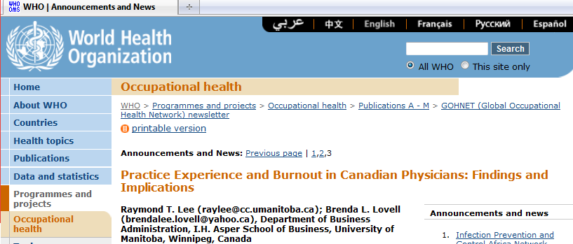
Burnout : problema italiano ?

Slide 3
origini
Il temine Burnout nasce nel 1930 come gergo sportivo
Negli anni ’70, Freudenberger come una delle possibili manifestazioni dello stress lavorativo, introduce il termine di “Burnout”. specialmente nell’area socio-sanitaria.
Nell’agosto 1977 Cristina Maslach
utilizza il termine come sindrome tipica degli operatori socio-sanitari
Definizione :
Progressiva perdita di idealismo, energia e scopi, vissuta da operatori sociali, professionali e non, come risultato dalle condizioni in cui lavorano (Edelwich e Brodsky) ; condizione di disagio rilevata tra lavoratori impegnati nelle cosiddette professioni di aiuto,

Slide 4
I tre fattori del burnout
- Esaurimento emotivo (svuotamento delle risorse emotive): emergono stanchezza ed affaticamento che si manifestano via via che le risorse emotive si riducono
- Depersonalizzazione.
si manifestano atteggiamenti negativi, di distacco, cinismo o ostilità nei confronti dei colleghi e delle persone per cui si lavora.
- Realizzazione professionale.
si concretizza una percezione di inadeguatezza nel lavoro con caduta della stima di se ed riduzione del desiderio di successo.

Slide 5
La direzione medica di presidio & il medico competente
Insieme alle periodiche valutazioni igienico ambientali con SPP -
Testo Unico aggiornato al d.lgs. 106/2009:
art. 28 - Oggetto della valutazione dei rischi
La valutazione di cui all’articolo 17, comma 1, lettera a), ……, deve riguardare tutti i rischi per la sicurezza e la salute dei lavoratori, ivi compresi quelli riguardanti gruppi di lavoratori esposti a rischi particolari, tra cui anche quelli collegati allo stress lavoro correlato, secondo i contenuti dell’accordo europeo dell’8 ottobre 2004
L'Unione Europea, fin dall'emanazione della “direttiva madre” n. 89/391/CE, ha cercato di contestualizzare la specifica normativa di tutela della salute e sicurezza sul lavoro alle trasformazioni del mondo del lavoro, prevedendo l'obbligo per il datore di lavoro di “assicurare la sicurezza e la salute dei lavoratori in tutti gli aspetti legati al lavoro” e di “adattare il lavoro all'uomo”.
Con la firma, nel 2004, dell'“Accordo quadro europeo sullo stress nei luoghi di lavoro” viene “ufficializzato” che lo stress lavoro-correlato, in quanto possibile fattore di rischio per i lavoratori alla stregua di altre noxae, va adeguatamente valutato da parte del datore di lavoro e, se presente, gestito, al fine di preservare la salute del lavoratore
Cosa misuro ?

Slide 6
Ma a che livello della scala organizzativa di una struttura sanitaria bisogna intervenire?
Diversi sono i modelli che analizzano la genesi di stress e burnout,
Secondo Cooper le fonti di stress si presentano al soggetto in termini di “pressioni” dell’ambiente nei suoi confronti
le fonti intrinseche a lavoro
il ruolo nell’organizzazione
lo sviluppo di carriera
le relazioni di lavoro
la struttura e il clima organizzativo

Slide 8
variabili “oggettive”
rapporto n. pazienti/n.operatori
carichi di lavoro
Ritmi & orari di lavoro
n. operatori assenti
n. turni e organizzazione riposo
n. giorni assenza per malattia
n. infortuni lavorativi
n. turni notturni/mese

Slide 9
diverse aree e livelli di rischio stress- burnout
Aree emergenza urgenza
Pronto soccorso
Emergenza
Terapie intensive/UTIN
Oncologia
Psichiatria
Oncologia
anche il personale amministrativo, tecnico, con elevato livello di responsabilità va attentamente valutato. indipendentemente dal fatto che la “pressione decisionale” sia vissuta o reale: l’organizzazione centrale deve modificare il “carico emozionale” vissuto e ricondurlo verso valori fisiologici.

Slide 10
Variabili sempre valutate dal Servizio Prevenzione Protezione
Fattori fisici, ambientali che condizionano
concentrazione, rendimento e efficienza dei lavoratori:
la rumorosità,
le vibrazioni,
il microclima (T°C, umidità, ricambi aria, ventilazione)
l’illuminazione
gli spazi disponibili
Nota: anche i modelli che valutano la Safety (sicurezza paziente) di una organizzazione sanitaria, secondo la tassonomia di Vincet, prendono in considerazione la variabile ambientale come possibile causa di errori

Slide 12
Elemento soggettivo
Non sempre, come verrebbe facile ipotizzare si osservano condizioni a rischio per burnout in strutture ad elevata attività o relativa insufficienza delle risorse umane.
Talora le variabili organizzative e motivazionali concorrono, con funzione potenziante, insieme ad un oggettivo sottodimenzionamento del personale.
L’aspetto psicologico dello stress va ricondotto alla percezione che ha il lavoratore del suo vissuto quotidiano, della complessità risultante dai rapporti sociali e formali vissuti all’interno dell’ organizzazione stessa.
L’approccio soggettivo dunque mette l’accento sulle psicologiche dell’affaticamento in termini di norme psicosociali, clima, soddisfazione ed insoddisfazione lavorativa, alienazione ecc

Slide 13
condizione psicologica e cognitiva dello stress
Lazarus (1966) mette in evidenza la variabile psicologica e cognitiva nella genesi dello stress
Lo stress psicologico deriva dal rapporto non armonico tra la persona/ ambiente (lavorativo nel caso del burnout).
Le richieste dell’ambiente sono vissute dal sogetto come gravose o non superiore alle risorse che si ritiene di possedere.
l’attenzione si concentra sulla valutazione soggettiva della situazione nonché sulla frustrazione e sul conflitto quali elementi importanti nel produrre stress
Si percepisce conflitto quando si verifica la presenza simultanea di due o più traguardi tendenzialmente incompatibili
La frustrazione si verifica perché per raggiungere un traguardo inevitabilmente se ne escluderà un altro

Slide 15
costi sociali ed economici
Per la direzione strategica, come per la direzione operativa di una azienda, la mancata prevenzione delle condizioni di burnout sono un costo ulteriore da sostenere in termini di :
Riduzione/ Mancata produzione assistenza
Aumento rischio paziente ed operatore
Immagine
Perdita di una visione condivisa degli obiettivi
Contenzioso/sinistri
Perdita di professionalità
Aumento costi assicurativi
Sanzioni
Ridotta governabilità

Slide 16
costo sociale
I lavoratori che scivolano verso il Burn Out si integrano in maniera incompleta nelle organizzazioni.
Il loro rendimento, come nella sindrome di burnout (stress, esaurimento emotivo, condotte difensive) peggiora gradualemtne.
inevitabile e progressivo è il decadimento del rendimento, della affidabilità soggettiva e dei risultati in termini di efficacia ed efficienza

Slide 17
.… costo …. globale
Le conseguenze del burnout si amplificano sull’intera organizzazione e tendono a propagarsi coinvolgendo quindi l’intera azienda ed ai servizi erogati oltre che il singolo individuo
Si possono muovere da un membro del gruppo ad un altro e successivamente dall’equipe ai pazienti
Tale dinamica conduce a condizioni di pericolo per l’organizzazione stessa schematizzabili in tre livelli (Maslach & Leiter 2000):
gli operatori “pagano” personalmente il peso del burnout, si con somatizzazioni, ma anche con perdita e inutilizzo di risorse (il burnout ha un “costo”)
- i pazienti, per i quali un contatto con gli operatori in burnout risulta frustrante,inefficace e dannoso;
La struttura sanitaria e la società, gli stakeholder che vedono disperse, pococ produttive le risorse impiegate per assicurare salute

Slide 18
Prospettiva per la Direzione Aziendale
Prevenzione sociale
Prevenzione aziendale
Prevenzione “personale”
Percorso etico
Rispetto dell’altro
Rispetto norme
Valutazione economica

Slide 20
Fonte: http://www.ispesl.it/documenti_catalogo/stress%20lavoro%20-%20correlato.pdf

Slide 21
Igienista e Medico del Lavoro
Fonte: http://www.ispesl.it/documenti_catalogo/stress%20lavoro%20-%20correlato.pdf

Slide 22
Igienista e Medico del Lavoro
Fonte: http://www.ispesl.it/documenti_catalogo/stress%20lavoro%20-%20correlato.pdf

Slide 23
Fonte: http://www.ispesl.it/documenti_catalogo/stress%20lavoro%20-%20correlato.pdf

Slide 24
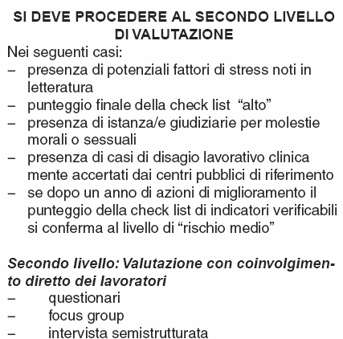
Fonte: http://www.ispesl.it/documenti_catalogo/stress%20lavoro%20-%20correlato.pdf

Slide 26
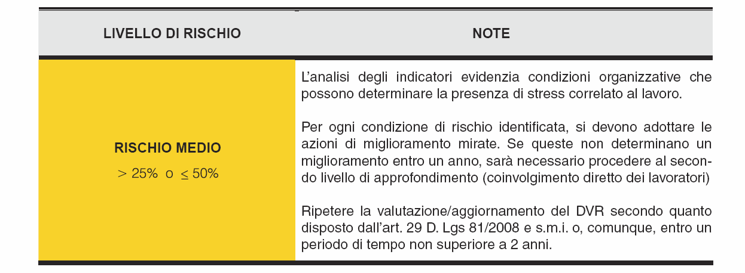
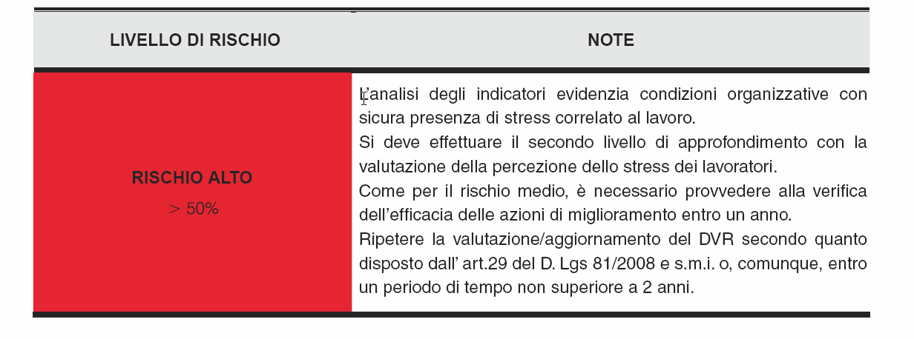

Slide 28
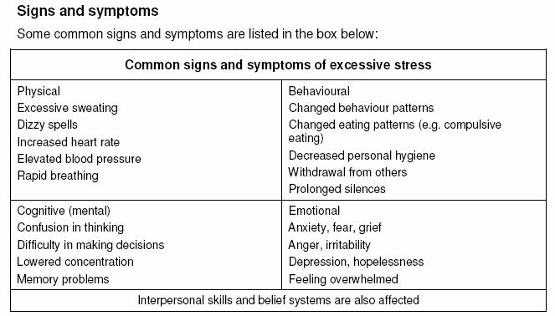
http://www.who.int/hac/techguidance/tools/manuals/who_field_handbook/g5.pdf
W.H.O.

Slide 29
NORA Symposium 2008: Public Market for Ideas and Partnerships Moderators in the Relationship Between Occupational Emotional Labor and Burnout fonte CDC - ATLANTA
Results
The response rate was 25% (17% males, 83% females). Participant’s age varied between 21 and 68 years (mean = 46, SD = 10.79).
As hypothesized, emotional labor was found to be resulting in high emotional exhaustion and cynicism. It also caused employees to feel lack of professional accomplishment. Thus, emotional labor was found to be resulting in burnout. The research also found that work-family conflict was a strong moderator in the direct relationship between emotional labor and burnout. Further, as proposed, strain-based work-family conflict appeared to be a strong work-family conflict moderator.
Conclusions
This preliminary research shows that resolving the effect of emotional labor on burnout involves more thought and planning than currently is given. One has to also consider the possible moderators of the relationship between emotional labor and burnout. This helps to understand the dynamics of the direct relationship between emotional labor and burnout more in-depth. A multi-faceted understanding of this relationship is needed if we are to evolve successful interventions to try to alleviate burnout. In other words, if we understand the effect of different types of work-family conflict on the relation between emotional labor and burnout, we can aim to considerably reduce their negative effects.

Slide 30
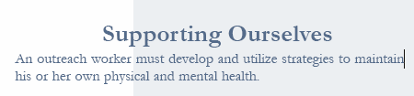
BURNOUT PREVENTION
There are numerous strategies that may help the outreach worker handle stress.
Knowledge
Recognize those aspects of the profession that can contribute to excessive stress;
Understand the difference between burnout and depression;
Understand strategies for reducing burnout (such as job diversity, regular staff support meetings, and ongoing training).
Skills
Be able to identify burnout;
Be able to seek help from supervisors, coworkers, and outside support systems when stress and burnout begin to increase.
Attitudes
Develop an open-mindedness to work on and eliminate stress;
Create an atmosphere that promotes health.
http://www.cdc.gov/outreach/training/competencies7.pdf

Slide 31
Some signs of ‘burnout’
• chronic fatigue, headaches
• sleep problems, nightmares
• increased anxiety, nervousness, verbal outbursts, accidents
• muscular tension: aching back, neck, shoulders
• increased smoking or use of alcohol or medication such as tranquillizers
• digestive problems (nausea, vomiting or diarrhoea)
• loss of interest in sex
• quarrels with family and/or friends
• inability to concentrate, apathy
• feelings of depression, hopelessness, helplessness
Burnout requires a change of environment, and sometimes therapy
http://www.who.int/hac/techguidance/tools/manuals/who_field_handbook/g5.pdf

Slide 32
How to prevent and cope with stress
Get a good briefing before going into a new situation.
Watch yourself: recognize signs of stress and learn which situations/events stress you most; consciously try to minimize your exposure to these stress triggers
Be positive, and proactive: look for solutions rather than dwelling on problems.
Eat a well-balanced diet and eat regularly.
Exercise regularly: daily if possible.
Manage your time well: set realistic goals, define priorities and take regular breaks; plan your free time constructively and productively.
Get the sleep you need: you will feel more alert, perform better, be less irritable and find it easier to handle stress.
Calm yourself, be patient, be flexible: at regular intervals and whenever you feel stress increasing, stop a moment, stretch and take long, slow, deep breaths.
Relax and meditate: with your eyes closed, visualize yourself in an ideal location for relaxation (on a beach, in your favourite room or field); slow down and deepen your breathing as you visually experience the relaxing scene for ten minutes.
Share your thoughts, concerns and emotions: find an individual (or individuals) with whom you can talk intimately.
Avoid negative thoughts: when you find yourself being negative and critical, make a conscious choice to be understanding and see what can be learned from each experience.
Avoid excessive use of alcohol, nicotine and caffeine: alcohol in moderation is all right, but not when it is used as an escape; avoid all forms of tobacco, if possible.
Laughter and a good sense of humour are powerful stress-reducing agents. Yoga and massage therapy are also beneficial.
http://www.who.int/hac/techguidance/tools/manuals/who_field_handbook/g5.pdf

Slide 33
Supporting someone who has had a traumatic experience

Slide 35
cause d’errore : organizzazione e attori: Vincent 2003
FATTORI INFLUENZANTI | VARIABILI | ESEMPI DI PROBLEMI
Contesto istituzionale | Contesto normativo; ambiente medico-legale | Priorità insufficienti data dai legislatori alla sicurezza; pressioni legali contro dibattiti ancora aperti, che impediscono di imparare dagli errori
Fattori organizzativi e Gestionali Risorse finanziarie e vincoli economici; | politiche relative a standard e obiettivi; cultura della sicurezza e priorità | Mancanza di consapevolezza del problema della sicurezza da parte della dirigenza; politiche che favoriscono personale di livello inadeguato
Fattori legati all’ambiente lavorativo | Livello del personale e mix di abilità; carico di lavoro e pianificazione dei turni; progettazione, disponibilità e manutenzione delle attrezzature; supporto decisionale ed amministrativo | Carico di lavoro eccessivo, che causa affaticamento; accesso limitato ad attrezzature indispensabili; supporto amministrativo inadeguato, che riduce il tempo dedicato al Paziente
Fattori legati al team | Comunicazione verbale; comunicazione scritta; supervisione e volontà di richiedere aiuto; struttura del gruppo (leadership, coerenza…) | Scarsa supervisione al personale non esperto; scarsa comunicazione tra i diversi professionisti; scarsa volontà da parte del personale meno esperto di chiedere aiuto
Fattori individuali del personale | Conoscenze ed abilità; motivazione ed atteggiamenti; salute fisica e mentale | Mancanza di competenze o esperienza del personale; fatica e stress trascinati per lungo tempo
Fattori legati ai compiti | Disponibilità ed uso dei protocolli; disponibilità ed accuratezza dei risultati dei test | Indisponibilità dei risultati dei test, ritardi nella ricezione dei referti o mancanza di protocolli chiari e linee guida
Fattori legati al paziente | Complessità e stato di salute; linguaggio e comunicazione; fattori personali e sociali | Barriere linguistiche tra clinici e pazienti angosciati
Vincent rielaborato da P. Trucco

Slide 36
Outreach workers
Burnout and relapse
Fonte : www.cdc.gov/outreach/resources/Burnout_Relapse.ppt

Slide 37
Basis for Outreach
From institution based care to community led services in order:
To bring services to people using drugs
To ensure easy access to care and services (low-threshold)
To facilitate ownership by affected communities
To address needs in a day to day situation of people using drugs
To create a supportive environment

Slide 38
Qualification of an outreach worker
“People don’t care what you know until they know that you care”.
An outreach worker is someone who is:
Able to gain acceptance of people and communities he/she serves
Non threatening and adaptable to change
Open minded and without prejudice – non judgmental
Sensitive both to street/community and organizational needs
Able to maintain boundaries

Slide 39
The environment
Discrimination and stigma - mistrust
Hostility – only form of defense
Manipulation – to access resources
Resistance by community and law enforcement
Strong negative emotions – NGOs
You represent an opportunity for exploitation
Instant gratification will be sought by people using drugs

Slide 40
Vulnerability of outreach staff
Psycho social processes and environmental factors
Nature of work – attracts adventurous people
Constant access to drugs
Injection becomes demystified after a while
Solidarity with sub culture
Isolation of outreach workers from other agency staff
Often go to absurd lengths to share common reality with clients
Undervalued – underpaid – disempowered – isolated

Slide 41
Vulnerability of outreach staff
Psycho social processes and environmental factors….continued
Outreach workers are often accountable to management with conflicting views
Glamorized by media/others – leads to envy from agency staff
Isolation often results in missing out on professional development opportunities
Anti drug use attitudes at work leads to concealment of drug use – fear, shame and guilt
Insufficient training and skills to cope with such stressors
Often insufficient monitoring/accountability

Slide 42
Vulnerability of outreach staff
Personal factors
Early recovery
Poor economic status
In experience of working environment and work ethics/attitude
Over confidence
Disturbed family relationships
Poor social interaction outside of clients/staff
Fewer de-stressors in daily living

Slide 43
Minimizing relapse and burnout
Organizational level
Involve outreach staff to develop strategies to minimize relapse and burnout
A clear friendly policy to protect the work integrity and health/well being of staff
Realistic and clearly defined criteria for selection of outreach staff
Tailored and needs based on going training
Inter department shuffling to avoid boredom and burn out and minimize isolation from agency staff

Slide 44
Minimizing relapse and burnout
Organizational level…continued
Re-visit salary/incentive structure and should be at par
Provide support / counseling
On going on site monitoring and feed back
Involvement of out reach staff in organizational activities / processes – ownership
Specialized support in case of chronic / drug use
Encourage alternate social networks

Slide 45
Examples of disciplinary action
Requires a warning…
Lending money to clients and service users
Looking sleepy and incoherent during office hours (not including side-effects of script medication)
Failure to attend a shift without calling in advance

Slide 46
Examples of disciplinary action
Requires temporary suspension…
Purchasing drugs from clients
Borrowing money from clients
Coming to work inebriated
Nodding out during office hours
Being consistently late for work
Failure to attend work several times without calling in
Doing drugs with clients

Slide 47
Examples of disciplinary action
Requires dismissal…
Selling drugs to service users
Violating confidentiality of users and dealers
Injecting drugs into the veins, skin, or muscles of service users
Doing drugs with clients in the office
Coming to work inebriated after several warnings and suspensions
Failure to deliver service due to an outstanding debt(s)
Threatening clients for not paying their debts
Consistently being late for work after several warnings
Consistently being absent from work after several warnings

Slide 48
Recommendation
Organizational support to out reach staff is crucial in order to minimize relapse and burn out.
Involvement of out reach staff in developing strategies to minimize relapse and burn out is crucial

